Slide 1

Szolgáltatás virtuális hálózatokon
dr. Bartolits István
főosztályvezető
Technológia-elemző Főosztály
NMHH
HTE
Budapest, 2014. február 12.

Slide 2

Áttekintés
A virtualitás fogalma
Valós és virtuális hálózatok
Virtuális hálózatok interkontinentális méretekben
Virtuális privát hálózatok
Mobil virtuális hálózati szolgáltatás (MVNO)
  A mobil hálózat felépítése
  Üzleti modellek (MNO, MVNO, viszonteladó)
  Az MVNO-k fajtái és együttműködésük az MNO-val
Szabályozási kérdések

Slide 3
A virtualitás fogalma
Virtuális:
A középkori skolasztikus latin terminológiában
„hathatós, hatékony” a jelentése. Valami, ami hatásában azonos, de megjelenési formájában különböző.
Mesterségesen előállított illúzió.
Pl.: Róma, Spada palota, Francesco Borromini

Slide 4

A virtualitás fogalma
Virtuális:
A középkori skolasztikus latin terminológiában
„hathatós, hatékony” a jelentése. Valami, ami hatásában azonos, de megjelenési formájában különböző.
Mesterségesen előállított illúzió.
Pl.: Róma, Spada palota, Francesco Borromini

Slide 5

A virtualitás fogalma
Virtuális:
A középkori skolasztikus latin terminológiában
„hathatós, hatékony” a jelentése. Valami, ami hatásában azonos, de megjelenési formájában különböző.
Mesterségesen előállított illúzió.
Pl.: Róma, Spada palota, Francesco Borromini

Slide 6
A virtualitás fogalma
Virtuális: Látszólagos, nem valódi

Slide 7
A virtualitás fogalma
Virtuális: Látszólagos, nem valódi
Virtuális
pénz
Virtuális
valóság
Virtuális
jelenlét
Virtuális
gépek
Virtualitás
Virtuális
hálózatok
MVNO

Slide 8
A virtualitás fogalma
Nincs, de létre-
Hoztuk !
Virtuális
pénz
Virtuális
valóság
Virtuális
jelenlét
Virtuális
gépek
Virtualitás
Virtuális
hálózatok
MVNO

Slide 9
A virtualitás fogalma
Nincs, de létre-
Hoztuk !
Virtuális
pénz
Virtuális
valóság
Virtuális
jelenlét
Virtuális
gépek
Virtualitás
Virtuális
hálózatok
MVNO
Van, de ráépítjük a
virtuális változatát !

Slide 10
A virtualitás fogalma
Nincs, de létre-
Hoztuk !
Virtuális
pénz
Virtuális
valóság
Virtuális
jelenlét
Virtuális
gépek
Virtualitás
Van, de máshol !
Virtuális
hálózatok
MVNO
Van, de ráépítjük a
virtuális változatát !

Slide 11
Valós és virtuális hálózatok
Valós hálózatok:
  Hálózati csomópontok
    A hálózat jellegének megfelelő kapcsolás
  Átviteli utak
    Adott topológia
    Adott protokoll
Virtuális hálózatok:
  A valós hálózat kapacitásait használó hálózat
  Az igényeknek megfelelő topológia
  A meglévőre „ráültetett” homogén protokoll
  Virtuális kapcsolók a csomópontokban
Közlekedési példa: Frankfurt – Bonn virtuális Lufthansa járat

Slide 12
Virtuális hálózatok interkontinentális méretekben
Vanco Group Limited
  1988-ban alapították, 750 fős cégként működik
  230 országban van kapacitási lehetősége
  161 országban működik ténylegesen
  2008. május 27: felvásárolta a Reliance Globalcom, az indiai Reliance Anil Dhirubhai Ambani Group tagja

Slide 13
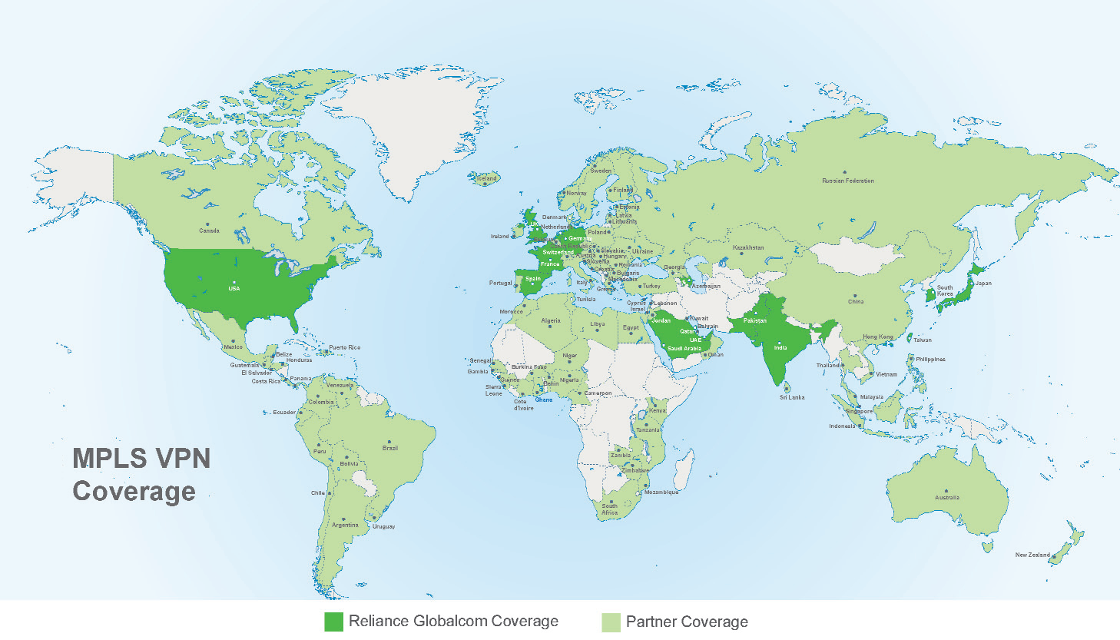
Virtuális hálózatok interkontinentális méretekben

Slide 14
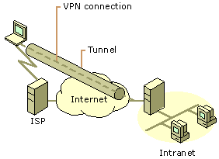
Virtuális privát hálózatok (VPN)
Adathálózat felett kiépített virtuális hálózat, ahol a virtuális hálózat átviteli útjai alagutazva vannak (tunneling).
Az alagutazás következtében az átvitt információ az valós hálózat számára nem látható, az rejtve marad (privát jelleg).
A céghálózatok biztonságos távoli elérésének az eszköze is.

Slide 15
Virtuális privát hálózatok (VPN)
A VPN-ek kategorizálása történhet:
Az alagutazáshoz használt protokoll szerint
Az alagutazás végponti pozíciója szerint (costumer edge, network-provider edge)
Telephely-telephely vagy távoli hozzáférés jellegű
A nyújtott biztonsági szint szerint
Az OSI réteg szerint (Layer 2 vagy Layer 3 szintű)

Slide 16
A virtuális szolgáltatás műszaki feltételei: a GSM rendszer alapeleme, a BSS
BTS
BSC
BTS
BSS
BSC – Base Station Controller BTS – Base Transceiver Station

Slide 17
A virtuális szolgáltatás műszaki feltételei: a GSM hálózat felépítése
BSS
MSC
BSS
PSTN
MSC
MSC – Mobile Services Switching Center
GMSC – Gateway MSC
BSS – Base Station System
GMSC
BSS
BSS

Slide 18
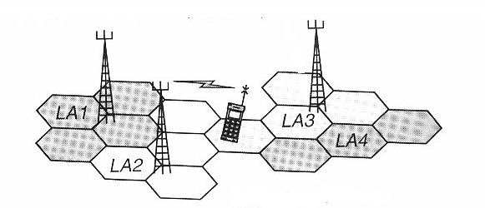
A virtuális szolgáltatás műszaki feltételei: a GSM hálózat felépítése
PSTN
GMSC
HLR
HLR – Home Location Register (Honos helymeghatározó regiszter)
VLR – Visitor Location Register (Látogató helymeghatározó regiszter)
VLR
VLR
VLR
MSC
MSC
MSC
BSS
BSS
BSS
BSS
BSS
BSS
MSC – Mobile Services Switching Centre
GMSC – Gateway MSC
BSS – Base Station System

Slide 19
A virtuális szolgáltatás műszaki feltételei: a GSM hálózat felépítése
PSTN
GMSC
HLR
AUC
HLR – Home Location Register (Honos helymeghatározó regiszter)
VLR – Visitor Location Register (Látogató helymeghatározó regiszter)
VLR
VLR
VLR
EIR
MSC
MSC
MSC
BSS
BSS
BSS
BSS
BSS
BSS
MSC – Mobile Services Switching Centre (Mobil kapcsoló központ)
GMSC – Gateway MSC (Átjáró MSC)
BSS – Base Station System (Bázisállomás rendszer)
AUC – Authentication Centre (Jogosultság vizsgáló központ)
EIR – Equipment Identity Register (Készülék azonosító regiszter) (IMSI)

Slide 20
A mobil szolgáltatás értéklánca
A mobil hálózati szolgáltató (Mobile Network Operator, MNO)
értéklánca:
Hálózat
Termékek és
szolgáltatások
Számlázás
Ügyfélszolgálat
Marketing és
márkanév
Értékesítés
Saját frekvencia-engedély
Saját hálózati infrastruktúra
Önálló szolgáltatási kör
Önálló szolgáltatási csomagok
Önálló számlázó-rendszer
Saját SIM kártya
Önálló hálózatkijelölő szám
Saját ügyfélszol-gálat
Önálló hiba-bejelentés, szervíz
Saját, jól be-járatott márkanév
Önálló marketing
Ügyfélszol-gálati hálózat
Önálló értékesítés
Saját döntések a végberende-zések kérdé-sében

Slide 21
A mobil szolgáltatás értéklánca
A viszonteladó értéklánca (sokan még ezt is MVNO-nak tekintik,
ez a min-MVNO):
Hálózat
Termékek és
szolgáltatások
Számlázás
Ügyfélszolgálat
Marketing és
márkanév
Értékesítés
Nincs saját frekvencia-engedély
Nincs saját hálózati infrastruktúra, csak a maghálózati részek
Az MNO szolgáltatási körét ajánlja
Az MNO és a saját szolgáltatási csomagjait ajánlja
A számlázást az MNO végzi
A SIM az MNO márkajelével, az ő IMSI tartomá-nyába tartozik
Az MNO hálózatkijelölő számát használja
Nincs saját ügyfélszol-gálata, az MNO végzi a feladatot
Saját, márkanevet igyekszik használni
Korlátozott mértékben önálló marketing
Önálló értékesítés
Saját döntések a végberende-zések kérdé-sében

Slide 22
A mobil szolgáltatás értéklánca
A mobil virtuális hálózati szolgáltató (Mobile Virtual Network Operator,
MVNO) értéklánca (ma ext-MVNO néven):
Hálózat
Termékek és
szolgáltatások
Számlázás
Ügyfélszolgálat
Marketing és
márkanév
Értékesítés
Nincs saját frekvencia-engedély
Nincs saját hálózati infrastruktúra, csak a maghálózati részek
Az MNO szolgáltatási körét ajánlja
Az MNO és a saját szolgáltatási csomagjait ajánlja
Önálló számlázó-rendszer
Saját SIM kártya
Önálló hálózatkijelölő szám
Saját ügyfélszol-gálat
Önálló hiba-bejelentés, szervíz
Saját, jól be-járatott márkanév
Önálló marketing
Ügyfélszol-gálati hálózat
Önálló értékesítés
Saját döntések a végberende-zések kérdé-sében

Slide 23
A mobil szolgáltatás értéklánca
A mobil virtuális hálózati szolgáltató (Mobile Virtual Network Operator,
MVNO) értéklánca (ma full-MVNO néven):
Hálózat
Termékek és
szolgáltatások
Számlázás
Ügyfélszolgálat
Marketing és
márkanév
Értékesítés
Nincs saját frekvencia-engedély
Nincs saját hálózati infrastruktúra, csak a maghálózati részek
Önálló szolgáltatási kör
Önálló szolgáltatási csomagok
Önálló számlázó-rendszer
Saját SIM kártya
Önálló hálózatkijelölő szám
Saját ügyfélszol-gálat
Önálló hiba-bejelentés, szerviz
Saját, jól be-járatott márkanév
Önálló marketing
Ügyfélszol-gálati hálózat
Önálló értékesítés
Saját döntések a végberende-zések kérdé-sében

Slide 24
A virtuális szolgáltatás műszaki feltételei
BTS
BTS
BSC
BSC
AUC
AUC
EIR
BTS
EIR
PSTN
BTS
GMSC
MSC
GMSC
MSC
HLR
VLR
HLR
BTS
VLR
PLMN
BTS
BSC
BSC
BTS
BTS
NSS
MS
NSS
Nyilvános
hálózatok
MS
BSS
BSS

Slide 25
A virtuális szolgáltatás műszaki feltételei
Számlázás
Ügyfél-szolgálat
Marketing
BTS
BTS
BSC
BSC
AUC
AUC
EIR
BTS
EIR
PSTN
BTS
MNO
GMSC
MSC
GMSC
MSC
HLR
VLR
HLR
BTS
VLR
PLMN
BTS
BSC
BSC
BTS
BTS
MS
BSS
NSS
Min-MVNO
Ügyfél-szolgálat
Marketing

Slide 26
A virtuális szolgáltatás műszaki feltételei
Számlázás
Ügyfél-szolgálat
Marketing
BTS
BTS
BSC
BSC
AUC
AUC
EIR
BTS
EIR
PSTN
BTS
MNO
GMSC
MSC
GMSC
MSC
HLR
VLR
HLR
BTS
VLR
PLMN
BTS
BSC
BSC
BTS
BTS
MS
BSS
NSS
Ext-MVNO
Számlázás
Értéknövelt szolgáltatások
Ügyfél-szolgálat
Marketing

Slide 27
A virtuális szolgáltatás műszaki feltételei
Számlázás
Ügyfél-szolgálat
Marketing
BTS
BTS
BSC
BSC
AUC
AUC
EIR
BTS
EIR
PSTN
BTS
GMSC
MSC
GMSC
MSC
HLR
VLR
HLR
BTS
VLR
PLMN
MNO
BTS
BSC
BSC
BTS
BTS
HLR
PSTN
Számlázás
Ügyfél-szolgálat
Marketing
HLR
GMSC
GMSC
Értéknövelt szolgáltatások
PLMN
Full-MVNO
AUC
AUC
EIR
EIR

Slide 28
Szabályozási kérdések
Az MVNO-k a „win-win” szituáció alapján működőképesek leginkább
A full-MVNO a leginkább életképes megoldás, ott a szolgáltatónak van mozgástere is (MNO váltás).
Szabályozási modellek:
  Kötelezően előírt MVNO fogadás – nem működik igazán, ahol előírták, ott is visszavonták
  Piacra bízva, segítség nélkül – sok helyen működik
  Piacra bízva, segítséggel – még jobban működik
  MVNO tilalom – tökéletesen működik, de nem old meg semmit

Slide 29
Köszönöm a figyelmet !

